Slide 1
TOÁN 4
Tập 2
Tuần 27
Bài 77: Trừ các phân số
khác mẫu số - Tiết 1

Slide 2
Ấn để đến trang sách

Slide 3
Em hãy phát biểu quy tắc trừ hai phân số có cùng mẫu số?
Muốn trừ hai phân số có cùng mẫu số, ta lấy tử số của phân số thứ nhất trừ đi tử số của phân số thứ hai và giữ nguyên mẫu số.
Tính: $\frac{\text{8}}{\text{9}}−\frac{\text{2}}{\text{9}}$ = ?
$$\frac{\text{8}}{\text{9}}−\frac{\text{2}}{\text{9}}= \frac{\text{8}−\text{2}}{\text{9}}= \frac{\text{6}}{\text{9}}= \frac{\text{2}}{\text{3}}$$

Slide 4
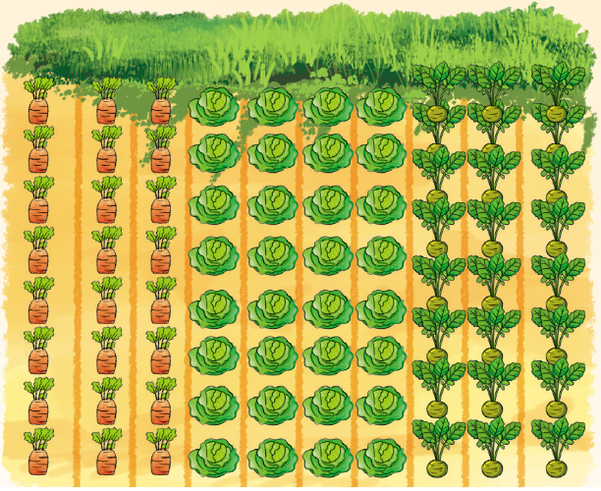
Vườn rau có $\frac{\text{3}}{\text{10}}$ diện tích trồng cà rốt, $\frac{\text{2}}{\text{5}}$ diện tích trồng bắp cải. Hỏi diện tích trồng bắp cải rộng hơn diện tích trồng cà rốt bao nhiêu phần diện tích vườn rau?

Slide 5
Bài toán cho biết gì?
Để biết diện tích trồng bắp cải lớn hơn diện tích trồng cà rốt bao nhiều phần, chúng ta thực hiện phép tính gì?
Trả lời
Diện tích trồng cà rốt là $\frac{\text{3}}{\text{10}}$.
Diện tích trồng bắp cải là $\frac{\text{2}}{\text{5}}\text{.}$

Slide 6
Ta thực hiện phép tính trừ:
$$\frac{\text{2}}{\text{5}}−\frac{\text{3}}{\text{10}}$$
Cùng tìm hiểu quy tắc trừ các phân số khác mẫu số trong “Bài 77: Trừ các phân số khác mẫu số”

Slide 7
Ấn để đến trang sách

Slide 8
Hoạt động nhóm
Hai bạn tô màu vào băng giấy đã chuẩn bị:
Một bạn tô $\frac{\text{2}}{\text{5}}$ (tức là $\frac{\text{4}}{\text{10}}$) băng giấy
Sau đó, bạn kia cắt đi $\frac{\text{3}}{\text{10}}$ trong $\frac{\text{4}}{\text{10}}$ băng giấy đã tô màu
$$\frac{\text{2}}{\text{5}}$$
$$\frac{\text{3}}{\text{10}}$$

Slide 9
Muốn biết được số phần còn lại của băng giấy đã được tô màu ta làm như thế nào?
Hãy cho biết $\frac{\text{2}}{\text{5}}−\frac{\text{3}}{\text{10}}$ bằng bao nhiêu?
Em hãy nhận xét về mẫu số của hai phân số trên?
Hai phân số có mẫu số khác nhau
Thảo luận
Tìm cách thực hiện phép trừ

Slide 10
Dựa vào cách thực hiện cộng hai phân số khác mẫu để tìm cách trừ hai phân số khác mẫu
Gợi ý:
Quy đồng mẫu số phân số $\frac{\text{2}}{\text{5}}$, giữ nguyên phân số $\frac{\text{3}}{\text{10}}$
$$\frac{\text{2}}{\text{5}}=\frac{\text{2} ×\text{2}}{\text{5} ×\text{2}}= \frac{\text{4}}{\text{10}}$$
Trừ hai phân số có cùng mẫu số:
$$\frac{\text{4}}{\text{10}}−\frac{\text{3}}{\text{10}}= \frac{\text{1}}{\text{10}}$$
Vậy: $\frac{\text{2}}{\text{5}}−\frac{\text{3}}{\text{10}}= \frac{\text{4}}{\text{10}}−\frac{\text{3}}{\text{10}}$ = $\frac{\text{1}}{\text{10}}$
$$\frac{\text{2}}{\text{5}}−\frac{\text{3}}{\text{10}}= \frac{\text{1}}{\text{10}}$$

Slide 11
Vậy muốn trừ hai phân số khác mẫu số, ta làm như thế nào?
Muốn trừ hai phân số khác mẫu số, ta quy đồng mẫu số của hai phân số, rồi trừ hai phân số đó.

Slide 12
Ví dụ: $\frac{\text{3}}{\text{4}}−\frac{\text{5}}{\text{8}}$
Quy đồng mẫu số phân số $\frac{\text{3}}{\text{4}}$, giữ nguyên phân số $\frac{\text{5}}{\text{8}}$
$\frac{\text{3}}{\text{4}}−\frac{\text{5}}{\text{8}}= \frac{\text{3} × \text{2}}{\text{4} × \text{2} }−\frac{\text{5}}{\text{8}}$ = $\frac{\text{6}}{\text{8}}−\frac{\text{5}}{\text{8}}\text{=}\frac{\text{1}}{\text{8}}$
Vậy: $\frac{\text{3}}{\text{4}}−\frac{\text{5}}{\text{8}}\text{= }\frac{\text{1}}{\text{8}}$

Slide 13
Ấn để đến trang sách

Slide 14
Bài tập 1: Tính
$\frac{\text{1}}{\text{2}}−\frac{\text{3}}{\text{8}}$ =
$\frac{\text{4}}{\text{3}}−\frac{\text{8}}{\text{15}}$ =
$\frac{\text{5}}{\text{6}}−\frac{\text{7}}{\text{12}}$ =
$\frac{\text{1 }\text{×}\text{ 4}}{\text{2 }\text{×}\text{ 4 }}−\frac{\text{3}}{\text{8}}$ = $\frac{\text{4}}{\text{8}}−\frac{\text{3}}{\text{8}} \text{=} \frac{\text{1}}{\text{8}}$
$\frac{\text{4 }\text{×}\text{ 5}}{\text{3 }\text{×}\text{ 5}}−\frac{\text{8}}{\text{15}}$ = $\frac{\text{20}}{\text{15}}−\frac{\text{8}}{\text{15}} \text{=} \frac{\text{12}}{\text{15}} \text{=} \frac{\text{4}}{\text{5}}$
$\frac{\text{5 }\text{×}\text{ 2}}{\text{6 }\text{×}\text{ 2 }}−\frac{\text{7}}{\text{12}}$ = $\frac{\text{10}}{\text{12}}−\frac{\text{7}}{\text{12}} \text{=} \frac{\text{3}}{\text{12}} \text{=} \frac{\text{1 }}{\text{4 }}$

Slide 15
Bài tập 1: Tính
$\frac{\text{11}}{\text{4}}−\frac{\text{9}}{\text{8}}$ =
$\frac{\text{17}}{\text{16}}−\frac{\text{3}}{\text{4}}$ =
$\frac{\text{31}}{\text{36}}−\frac{\text{5}}{\text{6}}$ =
$\frac{\text{11 }\text{×}\text{ 2}}{\text{4} \text{×}\text{ 2 }}−\frac{\text{9}}{\text{8}}$ = $\frac{\text{22}}{\text{8}}−\frac{\text{9}}{\text{8}} \text{=} \frac{\text{13}}{\text{8}}$
$\frac{\text{17}}{\text{16 }}−\frac{\text{3 }\text{×} \text{4}}{\text{4 }\text{×} \text{4}}$ = $\frac{\text{17}}{\text{16}}−\frac{\text{12}}{\text{16}} \text{=} \frac{\text{5}}{\text{16}}$
$\frac{\text{31}}{\text{36}}−\frac{\text{5 }\text{×}\text{ 6}}{\text{6 }\text{×}\text{ 6}}$ = $\frac{\text{31}}{\text{36}}−\frac{\text{30}}{\text{36}} \text{=} \frac{\text{1}}{\text{36}}$

Slide 16
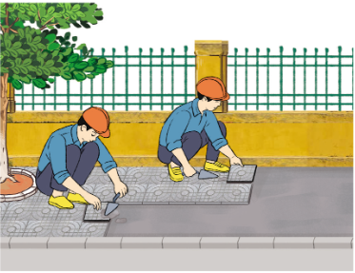
Bài tập 3:
Người ta tiến hàng sửa chữa vỉa hè của một đoạn đường. Ngày thứ nhất sửa được $\frac{\text{2}}{\text{3}}$ đoạn vỉa hè, ngày thứ 2 sửa được $\frac{\text{1}}{\text{6}}$ đoạn vỉa hè.
Hỏi ngày thứ nhất sửa được nhiều hơn ngày thứ hai bao nhiêu phần đoạn vỉa hè?

Slide 17
Muốn biết ngày thứ nhất sửa nhiều hơn ngày thứ hai bao nhiêu phần đoạn vỉa hè, ta tính như thế nào?
Bài giải
Ngày thứ nhất sửa được nhiều hơn ngày thứ hai số phần đoạn vỉa hè là:
$\frac{\text{2}}{\text{3}}−\frac{\text{1}}{\text{6}} \text{= }\frac{\text{1}}{\text{2}}$ (đoạn vỉa hè)
Đáp số: $\frac{\text{1}}{\text{2}}$ đoạn vỉa hè.

Slide 18
CỦNG CỐ, DẶN DÒ
Qua bài học hôm nay, em học được những gì?
Muốn trừ hai phân số khác mẫu số ta làm thế nào?

Slide 19
Ấn để đến trang sách

Slide 20
01
02
03
Ôn tập kiến thức đã học
Hoàn thành bài tập trong VBT
Đọc và chuẩn bị trước Bài 77 – Tiết 2

Slide 22
Để kết nối cộng đồng giáo viên và nhận thêm nhiều tài liệu giảng dạy,
mời quý thầy cô tham gia Group Facebook
theo đường link:
Hoc10 – Đồng hành cùng giáo viên tiểu học
Hoặc truy cập qua QR code

